Slide 1
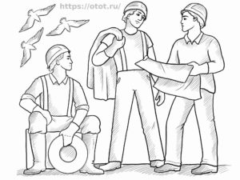
Новый порядок расследования несчастных случаев
С сентября вступит в силу новое Положение об особенностях расследования несчастных случаев, а также обязательные формы и классификаторы, которые потребуются для оформления документов (приказ Минтруда от 20.04.2022 № 223н, далее — Приказ № 223н).
Кто должен применять новое Положение
Все работодатели должны применять новое Положение о расследовании несчастных случаев, утвержденное Приказом № 223н (далее — Положение). Не делайте ошибочных выводов из названия документа. В нем действительно учли особенности расследования в отдельных отраслях и организациях, их утвердили в разделе II Положения.

Slide 2
Установили, как расследовать несчастные случаи с дистанционщиками, исполнителями по ГПД и вахтовиками
Чиновники определили, как расследовать несчастный случай на производстве с отдельными категориями работников, Положение, утв. приказом Минтруда от 20.04.2022 № 223н, далее — Положение.
Дистанционные работники. Собирать комиссию, чтобы расследовать несчастный случай с дистанционщиком, будете с учетом того, находятся ли удаленщики в том же регионе, где зарегистрирована компания, ст. 229 ТК.
Если работник и работодатель находятся в одном субъекте, в составе комиссии должен быть специалист по охране труда, представители профсоюза и работодателя. Необходимо, чтобы в комиссии были представители ФСС и ГИТ. Председателем комиссии должен быть представитель ГИТ. Состав комиссии утвердите приказом по организации. Если работник находился не в том регионе, где зарегистрирована компания-работодатель, то в комиссии должен быть инспектор регионального отделения ГИТ. Если представитель трудовой инспекции потребует, включите в комиссию также главного государственного инспектора труда в субъекте, в котором произошел несчастный случай, п. 10 Положения.

Slide 3

Собирать комиссию, расследовать происшествие и оформлять документы расследования с указанными выше категориями работников должны с учетом требований пунктов 5–16 Положения.
Остальные нормы Положения действуют для всех работодателей. Требования документа уточняют и дополняют порядок, который описали в статьях 227–231 ТК. Также все работодатели должны использовать для расследования формы документов и классификаторы, утвержденные Приказом № 223н (письмо Минтруда от 01.07.2022 № 15-3/ООГ-1517).
Сотрудники по договору ГПХ. Если инспектор в ходе расследования несчастного случая с исполнителем по договору ГПХ обнаружит, что работодатель подменил трудовые отношения, — передаст материалы расследования в суд, чтобы переквалифицировать договор ГПХ в трудовой. Решение о том, как оформить несчастный случай, инспектор примет в зависимости от того, что решит суд. Изначально поводом для расследования может стать информация о несчастном случае, которую в ГИТ передали представители правоохранительных органов, в случае если пострадавший погиб или произошел групповой несчастный случай, п. 17 Положения.
Вахтовики. Если сотрудники погибли, когда выполняли работы в особенных условиях, например на вахте или на судне во время плавания, придется собрать комиссию и провести расследование. Оригинал акта о расследовании председатель комиссии должен отправить в прокуратуру, копию — в ГИТ. Инспектор ГИТ примет решение, было ли происшествие несчастным случаем на производстве. Если потребуется, проводить расследование можно будет не 15, а 30 дней, ст. 229.1 ТК, п. 19 Положения. Сроки расследования несчастных случаев считают в календарных днях, начиная со дня, когда работодатель издал приказ об образовании комиссии по расследованию несчастного случая, п. 22 Положения.

Slide 4
В протоколе в таких случаях указывайте причину, по которой члены комиссии отказались подписывать акт. Оригинал протокола направьте руководителю организации, которую представляет отказник, одну копию приобщите к материалам расследования, вторую — направьте в ГИТ. Инспекторы проведут дополнительное расследование по материалам комиссии (п. 31 Положения).
Срок, за который нужно направить протокол об отказе в ГИТ, не указали. Однако рекомендуем сделать это до того, как завершите расследование. Учтите, разногласия между членами комиссии — не основание продлевать сроки расследования.
Комиссия вправе затребовать у работодателя экспертное заключение о причине смерти пострадавшего и его трезвости в момент несчастного случая. По требованию комиссии работодатель должен оплатить заключение за счет собственных средств, документ включают в материалы расследования (п. 27 Положения).
Что уточнили в работе комиссии
Состав комиссии разрешили менять, если на то есть объективные причины. Такими причинами признали прогул члена комиссии, его болезнь или смерть, увольнение. Чтобы заменить выбывающего из комиссии, дождитесь письменного уведомления от его работодателя о новом представителе, его обязаны незамедлительно направить для участия в работе комиссии.
В течение суток с момента, как получите уведомление о замене, вносите изменения в приказ о комиссии. Приобщайте документы о замене члена комиссии к материалам расследования (п. 23 Положения).
В новом Положении уточнили, что не согласные с принятым решением члены комиссии или ее председатель обязаны подписывать акты расследования. Если кто-то отказывается подписывать документ, специалисту по ОТ или тому, кто отвечает за работу комиссии и оформление результатов расследования, придется составить протокол заседания.
Notes:
Руководитель госоргана или организации, представитель которого не может продолжать работу в комиссии, должен письменно уведомить об этом работодателя и назначить нового представителя. Вам из-за этого придется в течение 24 часов внести изменения в приказ о комиссии, п. 23 Положения. Чтобы оформить материалы по расследованию несчастного случая, разработали специальные классификаторы. Несчастные случаи будут квалифицировать по видам, причинам и категории несчастного случая. Таблицы с классификаторами есть в приложении № 3 к приказу Минтруда от 20.04.2022 № 223н.

Slide 5
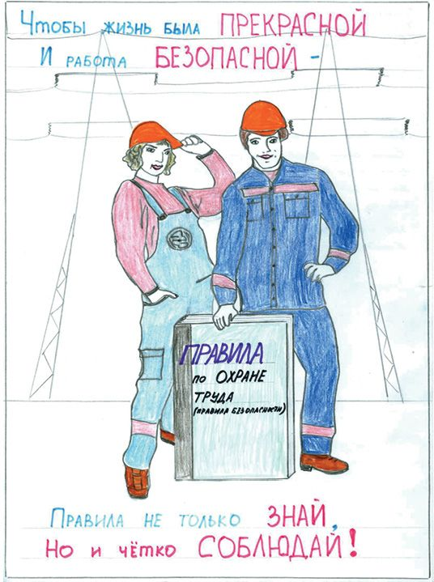
Какие обязанности добавили
Если появятся объективные препятствия, которые не позволяют завершить расследование вовремя, и председатель комиссии решит продлить его срок, работодатель обязан уведомить об этом каждого члена комиссии, самого пострадавшего, его доверенных лиц, а при смертельном несчастном случае еще иждивенцев. Так как за организацию расследования отвечает специалист по ОТ, эта обязанность будет вашей заботой. При отсутствии специалиста по ОТ — другой работник, которого приказом назначили ответственным за расследование.
Сообщить о продлении срока расследования нужно в течение 24 часов. Сделать это можно письмом по почте или на e-mail, факсом, если используете для связи телефон — оформите телефонограмму, ведь уведомление должно быть письменным (п. 19 Положения).
Напомним, что работодатель обязан направлять в ГИТ сообщения о последствиях несчастного случая на производстве, даже если травма была легкой степени (ст. 230.1 ТК, форма № 10 приложения 2 к Приказу № 223н). Не затягивайте, в новом Положении зафиксировали срок, который нужно соблюсти после того, как завершили расследование и получили закрытый больничный от работника. У вас есть только 10 календарных дней, чтобы направить сообщение ГИТ, если травма произошла на ОПО — дополнительно в Ростехнадзор. После смертельных несчастных случаев, как и прежде, отчитывайтесь в течение месяца. В ФСС направлять сообщение теперь не нужно, это требование исключили (п. 33 Положения).

Slide 6
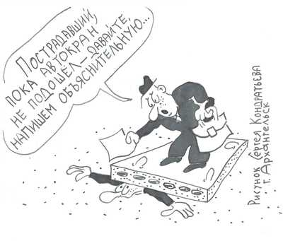
Как упростили задачи по расследованию
Получать объяснения пострадавшего, опрашивать очевидцев несчастных случаев и должностных лиц разрешили дистанционно. Для опросов можно использовать Skype, Zoom, другие приложения с видео-конференц-связью. Дистанционные технологии теперь также допустимо применять для осмотра места происшествия. Оформлять протоколы по результатам таких осмотров и опросов обязательно. Указывайте при этом в протоколах, что опросили или осмотрели по видеосвязи, отмечайте дату и время. Записывайте процессы на электронные носители (п. 26 Положения).
Любые средства связи можно использовать для заседаний, в ходе которых члены комиссии вырабатывают единое решение. Рекомендуем вести протокол заседания комиссии, чтобы фиксировать этапы расследования. Оформляйте протокол в произвольной форме и приобщайте его к материалам расследования (п. 26 Положения).
Копии актов о расследовании легких несчастных случаев, которые не связали с производством, направлять в ГИТ теперь не нужно. По тяжелым и смертельным несчастным случаям, не связанным с производством, по-прежнему направляйте в ГИТ копии актов о расследовании (п. 32 Положения).
Чтобы получить информацию и провести исследования, председатель комиссии может направлять запросы в контролирующие органы. При этом придется учесть мотивированное мнение членов комиссии. Для взаимодействия члены комиссии смогут использовать любые средства связи. Заседания можно будет проводить не только очно, но и онлайн. При этом придется оформлять протокол заседаний в свободной форме и хранить его в материалах расследования. Документы в адрес работодателя будут отправлять в любом доступном виде: электронным документом или на бумажных носителях по почте, п. 26 Положения.
Notes:
Опрос несовершеннолетних пострадавших проводят при обязательном участии их законных представителей — родителей, опекунов, попечителей (п. 25 Положения)

Slide 7
Комиссии смогут рассматривать только оригиналы документов. После того как комиссия ознакомится с оригиналами, можно будет снять копии, заверить их и приобщить к материалам расследования. Документы с правками комиссии рассматривать не будут. Электронные документы рассмотрят в случае, если документ не обязательно должен быть бумажным, п. 29 Положения. Если у комиссии возникнут разногласия, решение будут принимать большинством голосов, п. 31 Положения.
Члены комиссии, которые останутся в меньшинстве, должны будут подписать акты о расследовании и изложить свое особое мнение. Отказаться подписать документы они не смогут.
Хранить акты о расследовании придется 45 лет, п. 32 Положения. Их копии направьте в ГИТ. Также в инспекцию в течение 10 дней надо будет направить сообщение о последствиях несчастного случая и о том, какие меры вы приняли. Срок считайте с момента, когда работник вышел с больничного и ему поставили окончательный диагноз или комиссия закончила расследование — смотря что произошло позже. Если несчастный случай закончился гибелью работника, отправить документы в ГИТ нужно в течение месяца с даты, когда закончилось расследование, п. 33 Положения.

Slide 8
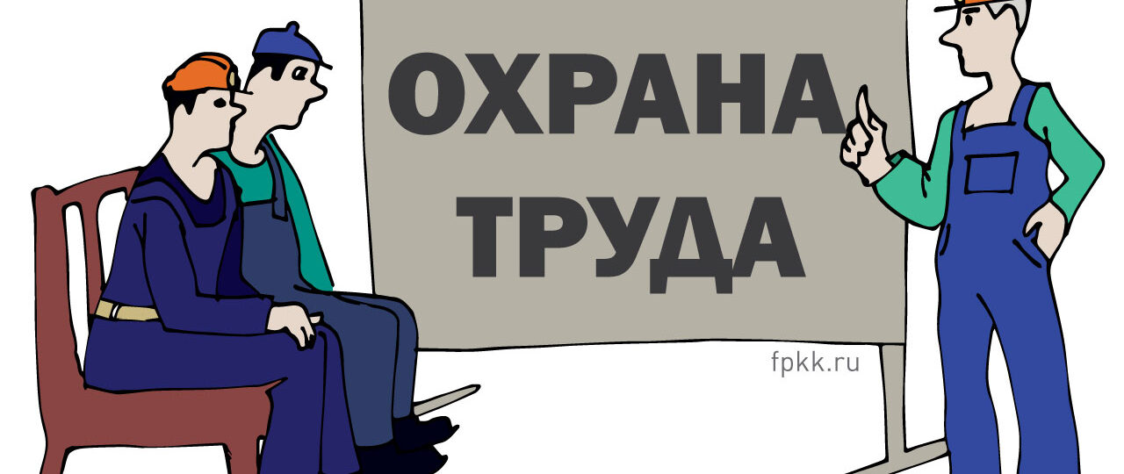
Как с сентября оформлять документы расследования
С сентября в документах расследования указывайте специальные коды согласно классификаторам несчастных случаев. Их ввели, чтобы стандартизировать процедуры и оцифровать данные статистики. Заполнять документы нужно по трем разделам с классификаторами для видов несчастных случаев, их причин, а также дополнительной информации (приложение № 3 к Приказу № 223н).
Пример. Бухгалтер офиса, в котором трудится около 1200 человек, запнулась на ступенях и упала с лестницы, когда спускалась в столовую. В больнице, куда доставили пострадавшую, ей диагностировали тяжелую травму — открытый перелом шейки бедра. Специалист по ОТ, который составляет извещение в ГИТ, внес в документ категорию несчастного случая: дописал после кода 3.01. цифру 2: по классификатору 3 к Положению это тяжелый несчастный случай. В первой строке он указал код 3.04.5 — организация с численностью работников свыше 1000 человек. В четвертой строке специалист по ОТ указал 3.12.2411, такое значение он получил, когда дописал к цифре 3.12 код профессионального статуса бухгалтеров 2411 из Общероссийского классификатора занятий (ОК 010-2014, утв. приказом Росстандарта от 12.12.2014 № 2020-ст). Также указал код профессии 3.14.54154: цифру 3.14 дополнил регистрационным номером профстандарта бухгалтеров 54154 — этот номер присвоили в Минюсте приказу Минтруда от 21.02.2019 № 103н.

Slide 9
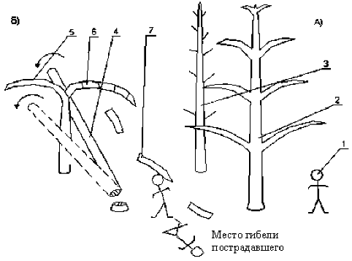
В каждый акт расследования теперь нужно вносить сведения об оценке профрисков на рабочем месте пострадавшего или другом месте, где произошел несчастный случай. Указывайте, когда провели оценку профрисков и как ознакомили работника с ее результатами, ссылайтесь на реквизиты локального нормативного акта компании, в котором отразили данные о мероприятиях. Локальным нормативным актом признают документ, в котором прописали нормы трудового права. Можете ссылаться на отчет о проведении оценки профрисков, но удобнее использовать карты оценки профрисков. При этом карты признают ЛНА, только если вносите в них нормы трудового права — например, требование применять СИЗ, использовать исправное оборудование, не курить, не употреблять алкоголь и пищу на рабочем месте.
Не игнорируйте новое требование указывать сведения об оценке профрисков. Если работник пострадает, а записи в соответствующей строке акта не окажется или ее не подтвердят документами, вина работодателя будет больше, чем если бы он предупредил пострадавшего о рисках.

Slide 10
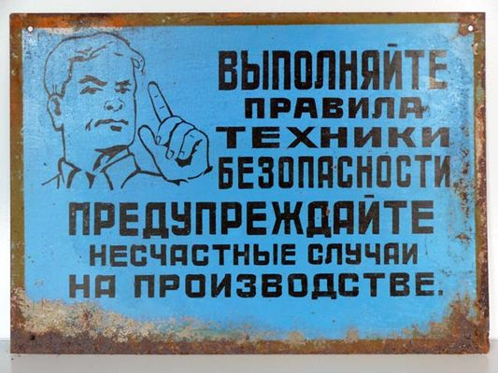
В ходе расследования повторно выявляйте опасности и оценивайте уровни профрисков на рабочем месте, где произошел производственный несчастный случай (ч. 5 ст. 218 ТК). Указывайте в акте расследования, когда и какие процедуры по пересмотру рисков проводите, вносите информацию в графу «Мероприятия по устранению причин, способствующих наступлению несчастного случая, сроки».
В акт Н-1 теперь нужно вносить больше сведений. Указывайте сведения о медосмотрах и психосвидетельствованиях — вносите их в подпункт 7 документа. Уточняйте статус занятости пострадавшего — работает по трудовому договору или вступил в трудовые отношения, совместитель, дистанционный работник, иностранный гражданин и т. д. Выдачу и получение работником СИЗ подтверждайте в строке 8.7. В конце акта обязательно фиксируйте, что вручили или направили документ пострадавшему либо его доверенному лицу.
Для результатов расследования несчастных случаев в результате аварий, катастроф, крушения и других ЧС, которые соответствуют критериям приказа МЧС от 05.07.2021 № 429, ввели новый документ — акт Н-1ЧС (форма № 4 приложения № 2 к Приказу № 223н). Если несчастный случай произойдет в труднодоступном месте, и есть основания предполагать гибель работника, его следует оформить актом по форме № 6 приложения № 2 к Приказу № 223н.

Slide 11
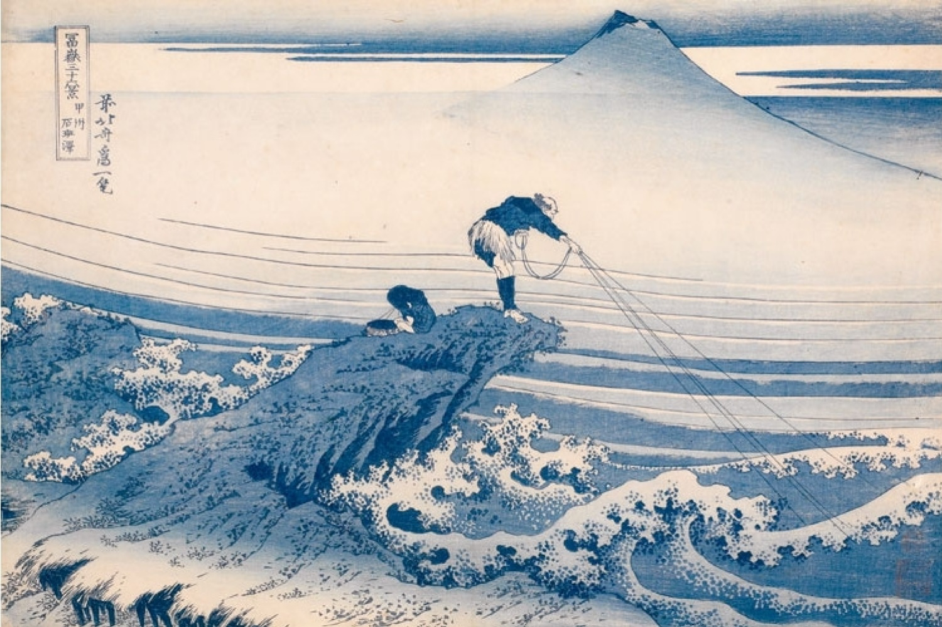
Как инспекторы ГИТ будут контролировать расследования
В новом Положении уточнили основания, по которым инспектор ГИТ установит, что акт о несчастном случае составили с нарушениями. Инспектор вправе обязать работодателя изменить или дополнить акт, если:
неправильно сформировали комиссию;
неправомерно квалифицировали несчастный случай, как не связанный с производством;
в акте указали причины несчастного случая и нарушителей, которые не соответствуют фактическим обстоятельствам и материалам расследования;
член комиссии отказался подписать акт;
степень тяжести и последствий несчастного случая изменилась.
Положение позволит инспекторам ГИТ оперативно реагировать на сокрытые несчастные случаи и проводить их расследования. Для этого используют всю поступающую информацию, которая свидетельствует о травмах работников: извещения из медучреждений, запросы следователей на проверку обстоятельств происшествия и пр. Когда инспектор получит такую информацию, он вправе составить мотивированное представление на имя руководителя ГИТ, который издаст решение о расследовании.

Slide 12
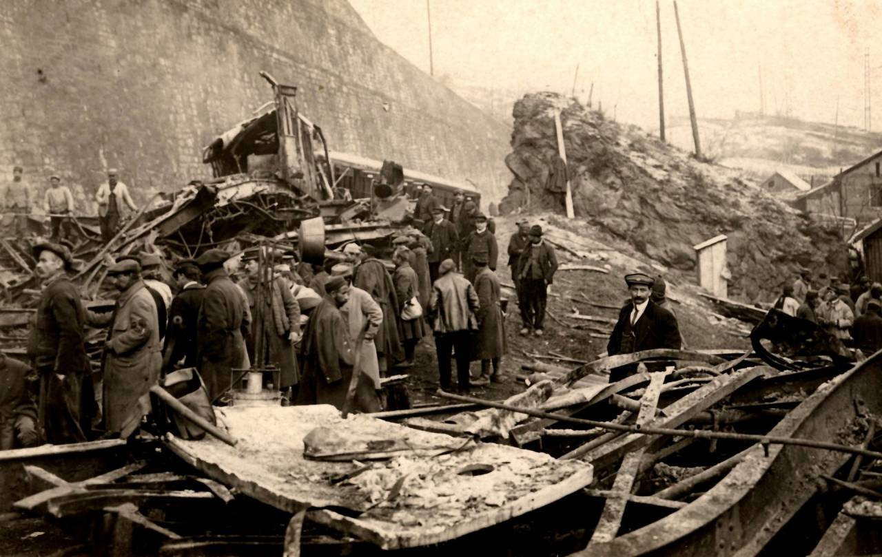
В суточный срок о решении уведомят работодателя и пострадавшего или его представителя, иждивенца, близкого родственника.
Если инспектор установит, что случай не подлежит расследованию и учету, как производственный, а также если жизни и здоровью работника не причинили вред, он должен завершить расследование. В такой ситуации инспектор оформит заключение по форме № 7 приложения № 2 к Приказу № 223н.

Slide 13
Как с сентября оформлять акт Н-1
Форму акта Н-1 утвердили в приложении 2 к приказу Минтруда от 20.04.2022 № 223н (далее — Приказ № 223н). Она является обязательной, поэтому самостоятельно в нее нельзя вносить дополнительные строки/подстрочники/ячейки или удалять существующие. Например, если несчастный случай произошел с вашим работником, не удаляйте из документа пункт 3 с данными о работодателе-подрядчике, просто оставьте его пустым. Когда прочитаете статью, разберетесь, как указываете коды по классификаторам, какие дополнения внесли в документ и как заполнять новые строки.
Указывайте коды по классификаторам
Принципиальное отличие новой формы акта Н-1 от старой — наличие ячеек, в которых нужно указывать специальные коды. Их ввели, чтобы результаты было легче оцифровать и получить детальную статистику по несчастным случаям на производстве. Благодаря кодам можно будет определить, какие травмы чаще всего получают работники, в какое время суток и смены они происходят, какие профессии самые травмоопасные и пр.
Всего Минтруд разработал три классификатора: по видам несчастных случаев, их причинам и по дополнительным параметрам. К дополнительным классификаторам отнесли: категории НС, время на момент НС и от начала работы, ранжирование по полу и возрасту пострадавшего и пр. (приложение 3 к Приказу № 223н).

Slide 14
Акт Н-1 заполняет работодатель, который расследует несчастный случай
Как работать с кодами. Для удобства Минтруд внес во все формы начало кода. Так вам будет легче ориентироваться в классификаторах. Начало кода менять не надо, ваша задача — дописать оставшуюся часть. Первая цифра кода — это номер классификатора из приложения 3 к Приказу № 223н. Вторая часть кода — между двумя точками — означает раздел в конкретном классификаторе.
Пример. В акте Н-1 под названием стоит ячейка с началом кода 3.01. Чтобы дописать код, откройте классификатор 3 и найдите раздел 01 — это классификатор категории несчастного случая. Когда случай легкий, в ячейке после 3.01. допишите 1, если тяжелый — 2 и т. д. Не дублируйте число, которое в таблице повторяет номер раздела классификатора. Например, для легкого несчастного случая запись 3.01.01.1 будет ошибочной.
В строках про вид происшествия и его причины в акте Н-1 стоит только первая часть кода. Это связано с тем, что разделы первых двух классификаторов — это и есть виды и причины несчастных случаев. Поэтому, чтобы дописать код в ячейке акта, берите весь код из столбца 1 в соответствующем классификаторе. К примеру, если произошел несчастный случай на воздушном транспорте, в пункте 9.1 акта Н-1 должен стоять код 1.01.в.

Slide 15
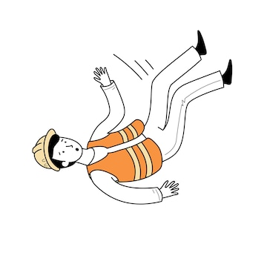
Правильно заполняйте новые строки и учитывайте уточнения в подстрочниках
Некоторые пункты в акте Н-1 разделили на подпункты. Например, в пункте 5 со сведениями о пострадавшем каждой строке присвоили свой номер, чтобы по ним вносить коды при оцифровке. Добавили «статус занятости» — заполняйте эту строку по данным из раздела 13 классификатора 3. Также в этот пункт включили строку о семейном положении работника, которая до 1 сентября была только в протоколе опроса, заключении инспектора и в акте о расследовании (форма 4 приложения 1 постановления Минтруда от 24.10.2002 № 73).
В акте Н-1 теперь нужно указывать данные о медосмотрах, психиатрическом освидетельствовании и СИЗ. В связи с переходом на рискориентированный подход в документ также добавили строку со сведениями об оценке профрисков. Как заполнять новые строки и какие изменения внесли в подстрочнике, смотрите в выносах на образце

Slide 16
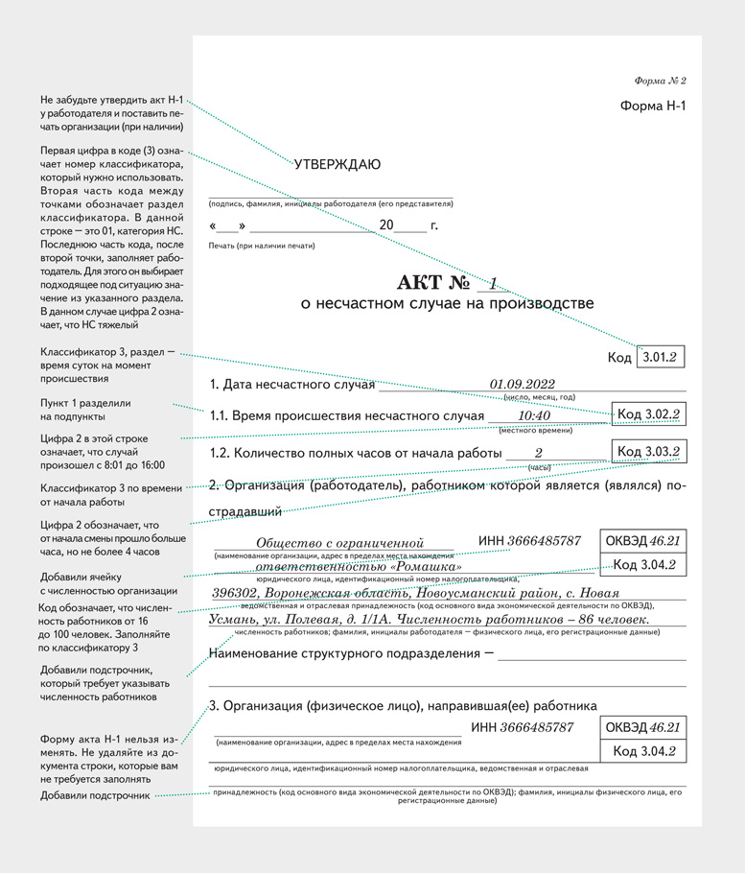


Slide 17
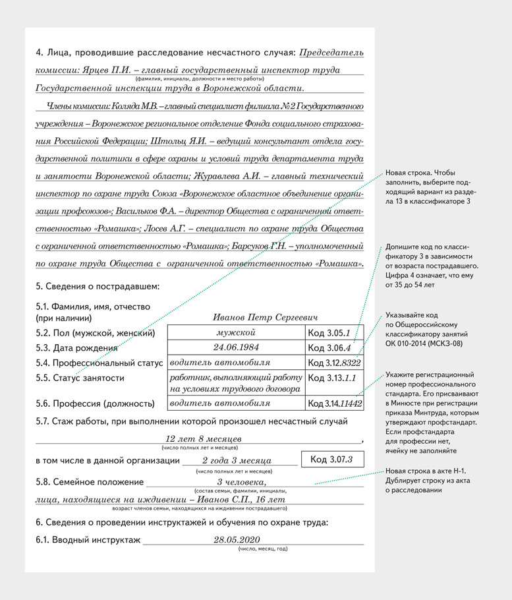

Slide 18
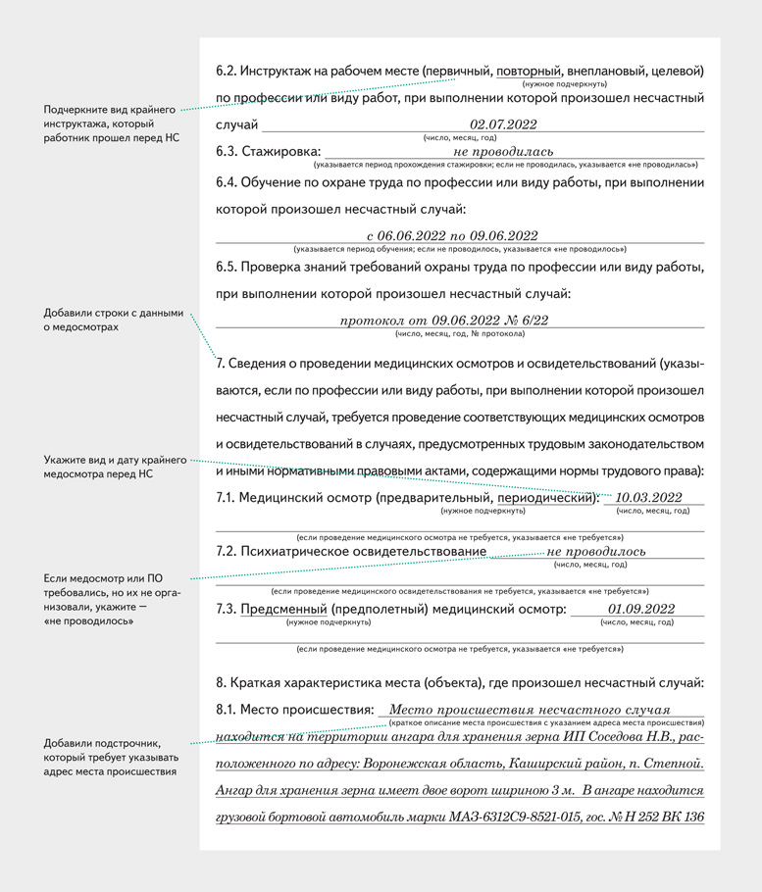

Slide 19
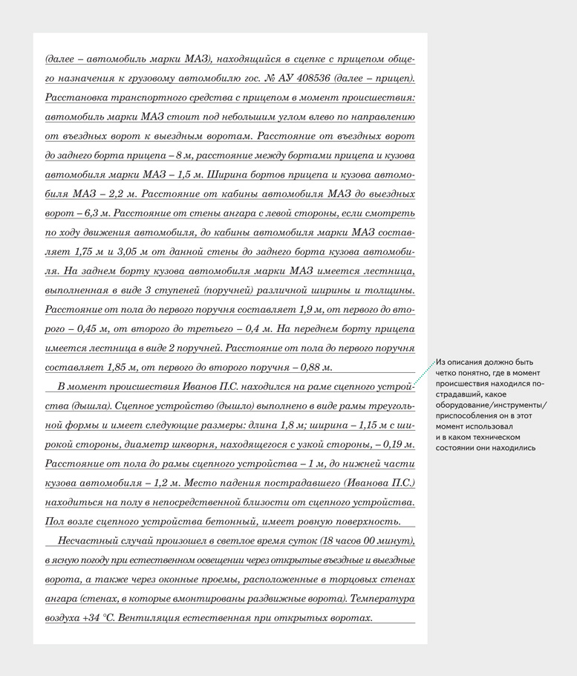

Slide 20
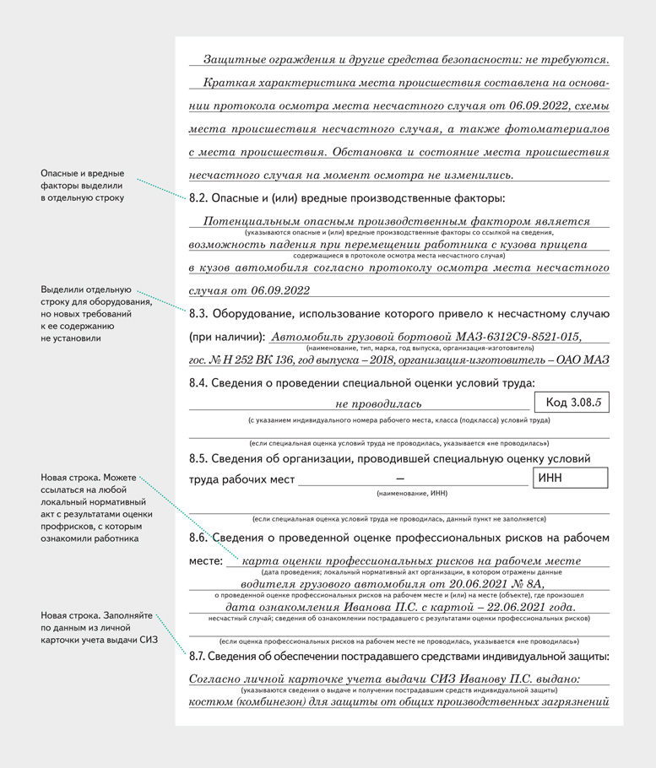

Slide 21
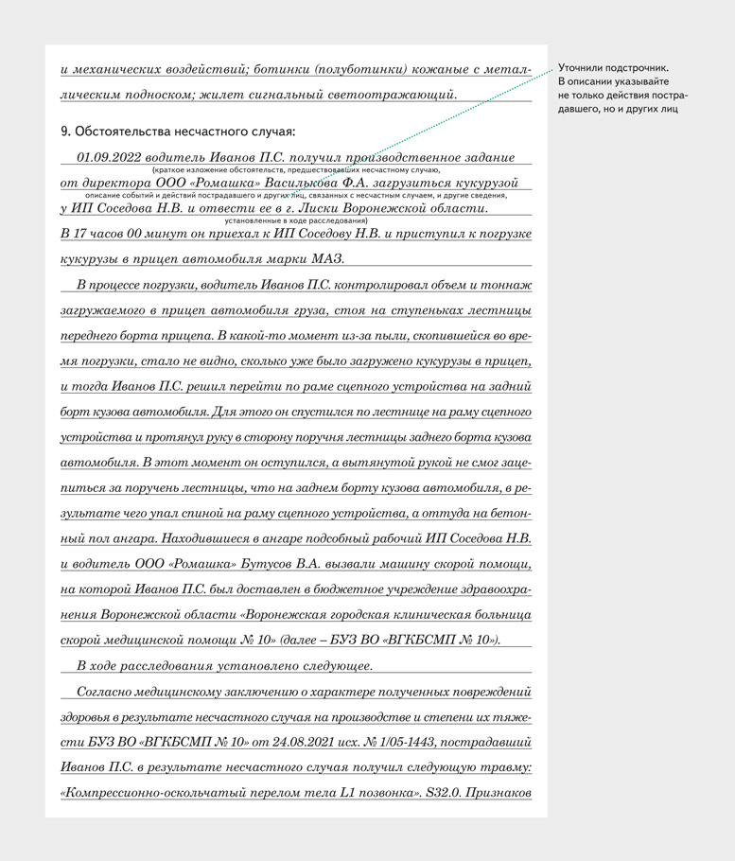

Slide 22
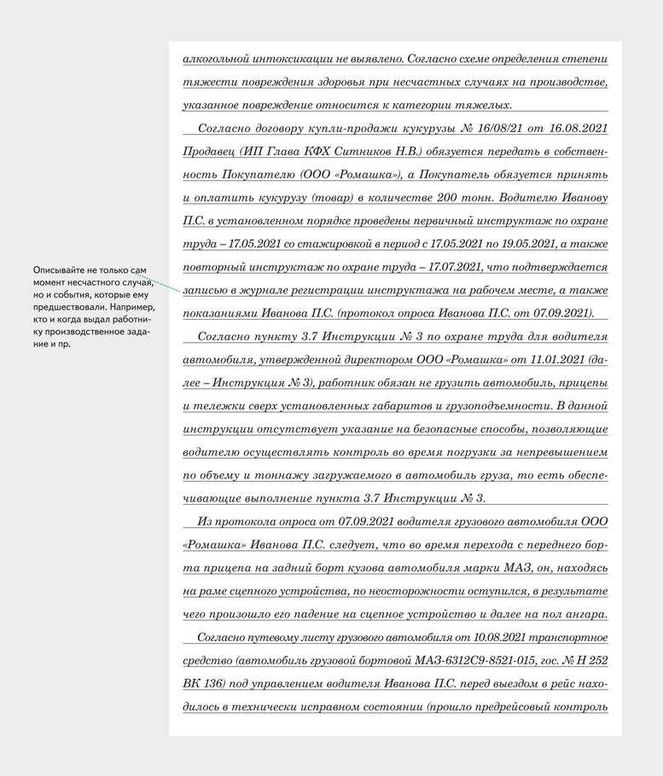

Slide 23
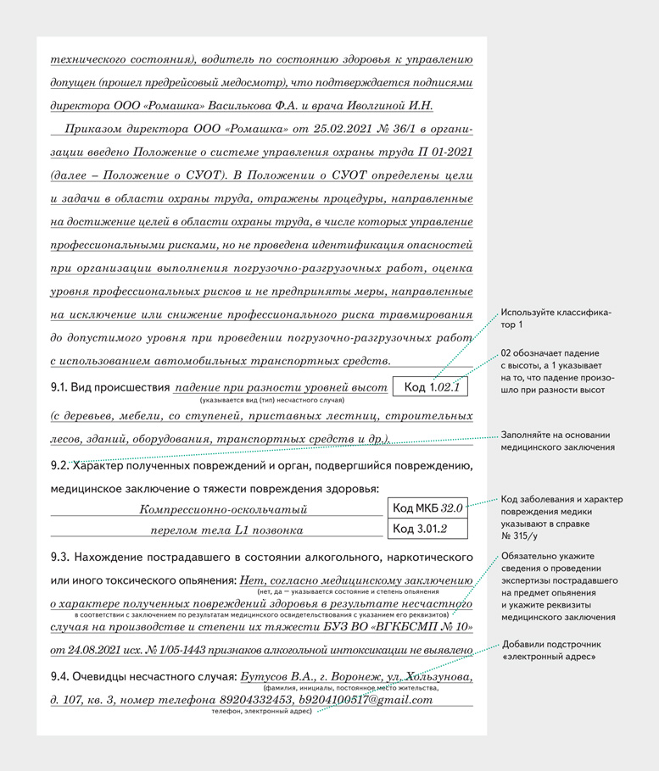

Slide 24
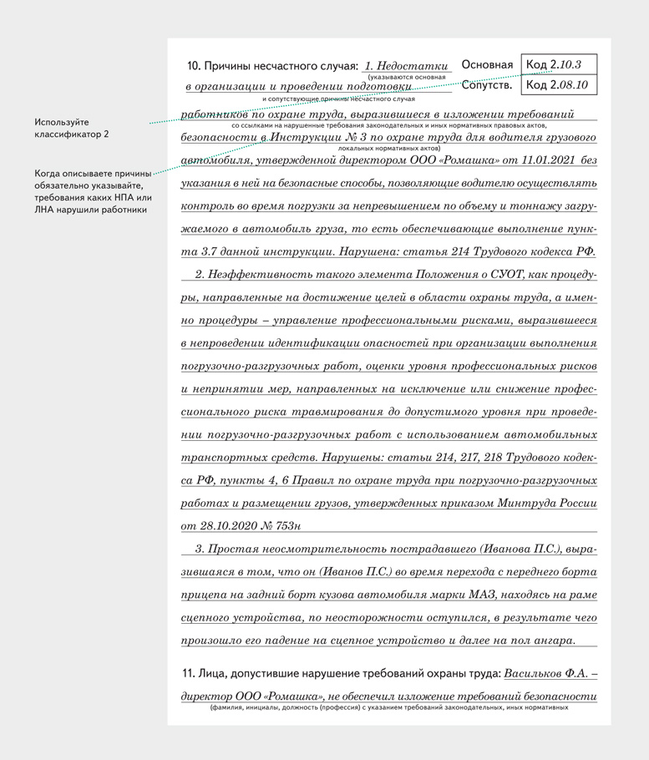

Slide 25
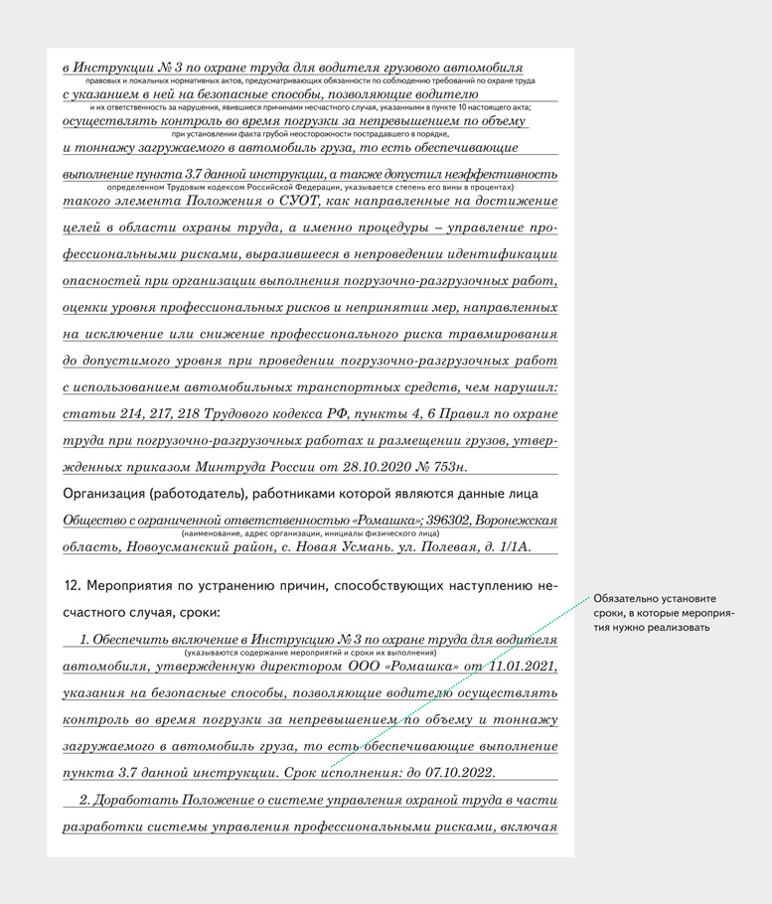

Slide 26
